Slide 1
Ecrire des demandes de financement convaincantes
davidgkarlin@gmail.com

Slide 2
Vos attentes à propos de la formation ?

Slide 3
Mon parcours en bref
Exemple de demande de financement bien notée

Slide 4
Des besoins spéciaux ?

Slide 5
Plan
1. Pourquoi les demandes échouent
2. Faire sortir votre projet du lot
3. Ecrire un résumé parfait
4. Préparer et faire le plan de votre demande

Slide 6

Des documents et guides complets à votre disposition

Slide 7
1. Pourquoi les demandes échouent
2. Faire sortir votre projet du lot
3. Ecrire un résumé parfait
4. Préparer et faire le plan de votre demande

Slide 8
Pourquoi les demandes de financement
échouent-elles?

Slide 9
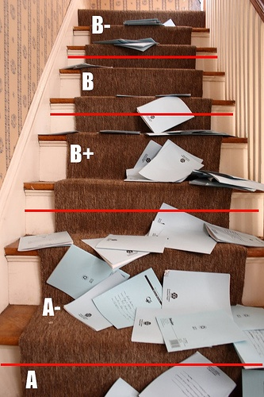
Quand le taux de sélection est <30%, le classement devient arbitraire

Slide 10
Cause n°1 d'échec : Les évaluateurs ne comprennent pas votre projet ou ne le pensent pas faisable

Slide 11

Exemple : trouver des financements pour le Printemps des Chercheurs

Slide 12
Les évaluateurs ne pensent pas le projet faisable parce qu'ils pensent à comment EUX le feraient

Slide 13
Ne laissez pas l'opportunité aux évaluateurs de penser à comment EUX feraient EXPLICITEZ tout

